Slide 1

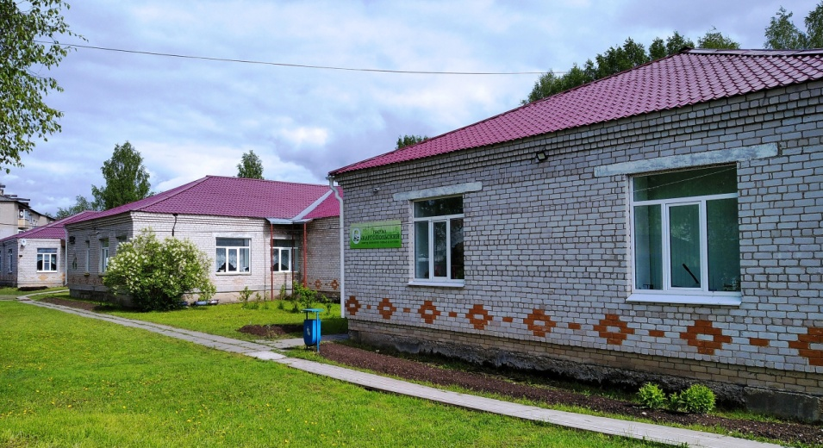
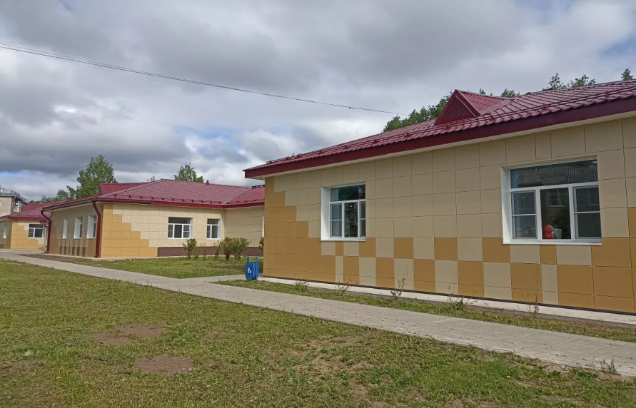
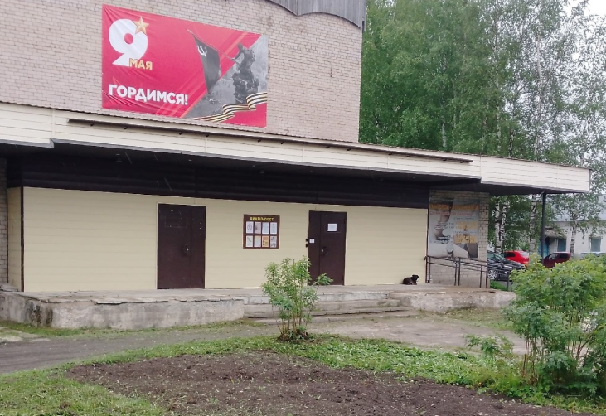
Учреждение функционирует с 2005 года, в 2020 году переименовано.
Каргополь, 2026 год

Slide 2
Структура учреждения
Дневное отделение «Светлячки» (2006 год)
Отделение реабилитации детей с ограниченными возможностями здоровья «Земляничка» (2007 год)
Отделение профилактики безнадзорности несовершеннолетних и семейного неблагополучия (2010 год)
Отделение социализации несовершеннолетних
Отделение помощи женщинам, оказавшимся в кризисной ситуации
Отделение ранней помощи
Организационно-методическое отделение
Административно-хозяйственная часть
Лицензии:
На право оказывать образовательную деятельность (Дополнительное образование детей и взрослых) (2018 год)
На осуществление деятельности по перевозке пассажиров и иных лиц автобусами (2019 год)
На осуществление медицинской деятельности (2020 год)

Slide 3
Кадры
49,05 штатных единиц.
39 сотрудников.
30 специалистов (включая директора и заместителя директора по социально-реабилитационной и воспитательной работе, включая социальных работников).
18 специалистов прошли обучение, приняли участие в семинарах и курсах в 2025 году.

Slide 4
Кадры
Социальные педагоги
Специалисты по социальной работе
Педагоги-организаторы
Педагог-психолог
Учитель-дефектолог
Социальные работники
Медицинские работники

Slide 5
Количество получателей услуг (семей/детей) в 2024-2025 г.г.
Отделение | Семей 1219 1378 |  | Несовершеннолетних 1298 1547
 | 2024 год | 2025 год | 2024 год | 2025 год
Отделение профилактики | 130 | 122 | 91 | 82
Отделение социализации | 88 | 46 | 50 | 71
Подростковое пространство | 200 | 338 | 200 | 363
Отделение помощи женщинам | 27 | 30 | 36 | 45
«Светлячки» | 14 | 15 | 18 | 20
«Земляничка» | 31 | 35 | 31 | 35
Отделение ранней помощи | 54 | 77 | 61 | 80
Организационно-методическое отделение | 675 | 715 | 811 | 851

Slide 6
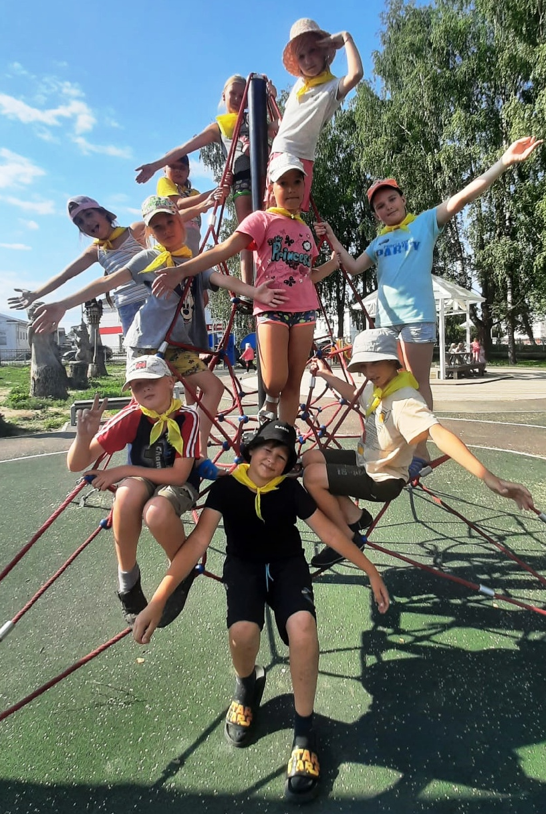
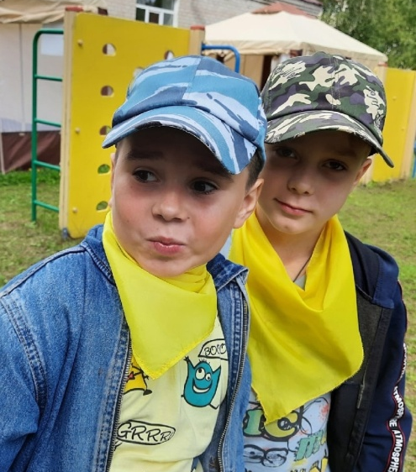
Отдых и оздоровление детей и подростков Каргопольского района
Летний оздоровительный лагерь
с дневным пребыванием «Сказка лета»;
Весенняя и осенняя смены
В 2025 году охвачено отдыхом 129 несовершеннолетних

Slide 7
Социально значимые мероприятия
Мероприятия в День защиты детей
День семьи, любви и верности
Семейная акция «Яркий Я!»
Ёлка в лесу
Фестиваль семейного творчества «Рука в руке»
Семейный фестиваль «Каргопольские вкусняшки»
Межрайонный фестиваль «Солдатская завалинка»
Фестиваль семейных театров «Сказка приходит в твой дом»
Фестиваль подростковых театров «ТАКИЕ»

Slide 8



Проекты:
«Создание выездной службы ранней помощи детям и их семьям «Домашний консультант», размер гранта 998 772 рубля.
«Создание семейной мастерской» «Искусство творить вместе», размер гранта 2 241 199 рублей.
«Генеральная уборка», размер пожертвования 382 100 рублей.
«Вкусная среда», размер пожертвования 446 859 рублей.

Slide 9
Хозяйственная деятельность:
Участие в Программе комплексного развития сельских территорий (совместно с администрацией Каргопольского округа) – 54 885 420 руб. (фасад, отмостка, кровля, перекрытия, окна, двери, система отопления).
Дополнительно капитально отремонтированы системы водоснабжения и канализации учреждения на сумму 956 846,36 руб.
В настоящее время ремонтные работы продолжаются внутри здания: восстановлена система видеонаблюдения, идут работы на системе противопожарной защиты, готовятся документы на конкурсные процедуры по восстановлению системы электроснабжения здания (10 919 508, 57 руб.).
Требуется на косметический ремонт помещений – 15 176 300 руб.

Slide 10
Благодарим за внимание!
Если нужна помощь – приходите!
Если есть возможность поддержать – напишите! Будем рады любому участию
Каргополь, 2026

